Slide 1
UNO Office 全面压力验证
文本 · 表格 · 图表 · 图片 · 形状 · 超链接 · 备注
LibreOffice UNO → PPTX → LibreOffice / Microsoft Office

Slide 2
多语言文本与富文本属性必须稳定
中文 English العربية Русский
粗体 · 斜体 · 下划线 · 字距
https://example.com/uno-validation

Slide 3
形状、透明度、旋转和连接线不能越界
旋转 7°
圆形

Slide 4
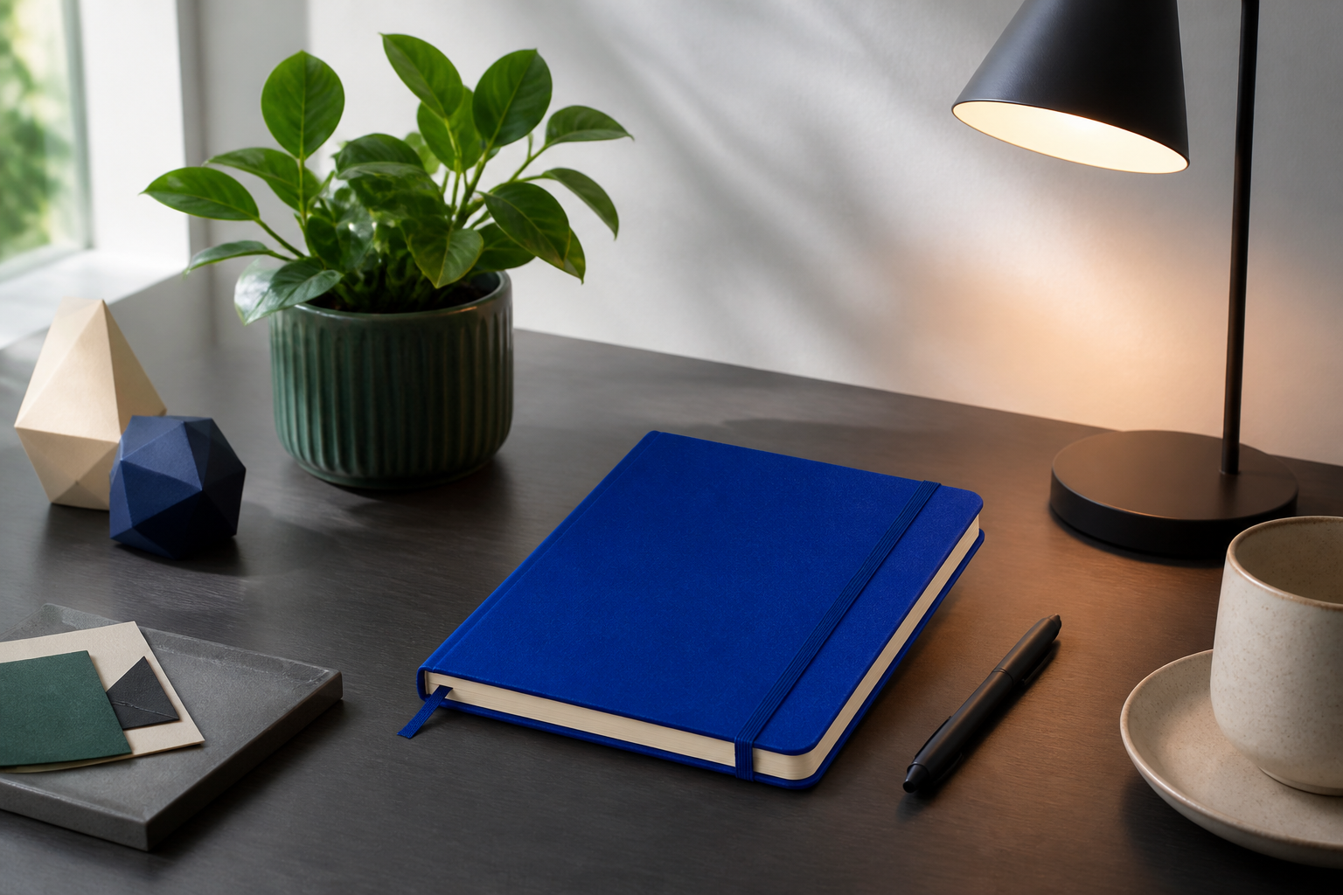
图片在两种缩放比例下保持清晰
同一素材用于验证大图、缩略图和 PPTX 媒体关系。

Slide 5
原生表格必须可以编辑并完整序列化
维度 | LibreOffice | Microsoft Office
结构 | OOXML 重开 | COM 重开
版式 | PDF 渲染 | PDF 渲染
结论 | 必须通过 | 必须通过

Slide 6
原生图表对象验证嵌入关系和跨渲染器兼容性
默认 Chart2 数据用于验证可编辑图表对象，而不是位图替代。

Slide 7
演讲者备注必须保留
此页包含 Notes Page 文本，用于验证备注关系和序列化。
Notes:
Speaker notes: explain the deterministic validation sequence and known limitations.

Slide 8
验证结论必须来自结构、渲染和逐页视觉检查
结构通过 ≠ 版式正确
LibreOffice 通过 ≠ Microsoft Office 一致
视觉通过 ≠ 所有交互对象语义完整

